Slide 1
Имитационное моделирование импульсной нейронной сети с мемристивными элементами в качестве синапсов
Федеральный исследовательский центр
«Информатика и управление» Российской Академии Наук (ФИЦ ИУ РАН)
Морозов А.Ю., Абгарян К.К., Ревизников Д.Л.

Slide 2
Мемристоры
Проводимость зависит от суммарного пройденного заряда;
Проводимость сохраняется в отсутствии тока;
Новый вид памяти;
Отличаются количеством уровней проводимости

Slide 3
Математическая модель мемристора*
*Mladenov V. Analysis of Memory Matrices with HfO2 Memristors in a PSpice Environ-ment // Electronics, 8(4), 383, March 2019, p. 16. DOI: 10.3390/electronics8040383

Slide 4
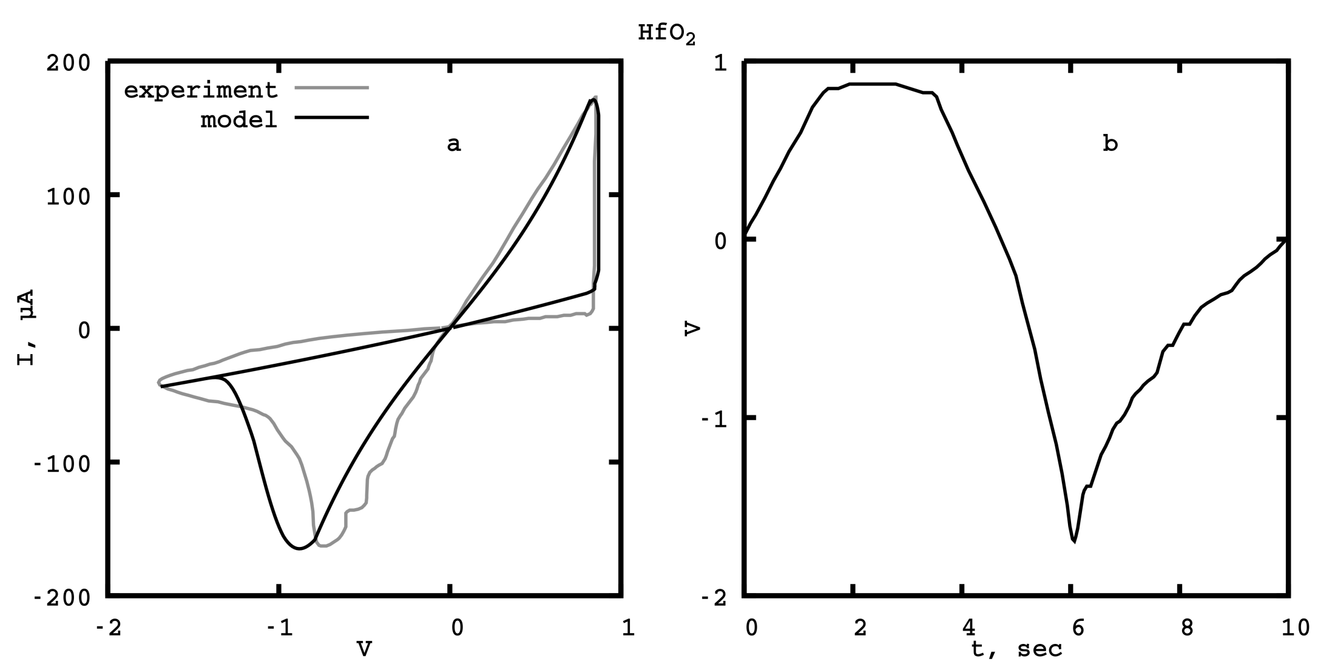
Сравнение с экперементом*
*G. Zheng, S. P. Mohanty, E. Kougianos and O. Okobiah, "Polynomial Metamodel integrated Verilog-AMS for memristor-based mixed-signal system design," 2013 IEEE 56th International Midwest Symposium on Circuits and Systems (MWSCAS), Columbus, OH, 2013, pp. 916-919.

Slide 5
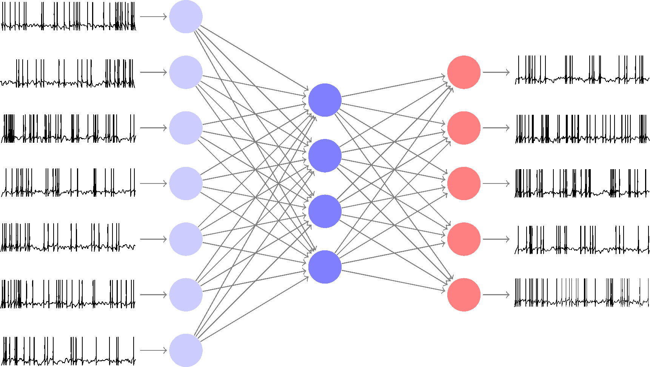
Импульсные нейронные сети (ИНС)

Slide 6
Обучение ИНС
Spike timing dependent plasticity (STDP)
Изменение весов синапсов нейрона зависит от разницы во времени между входным и выходным импульсом.
Те синапсы, которые привели к активации нейрона усиливаются, другие ослабляются.

Slide 7
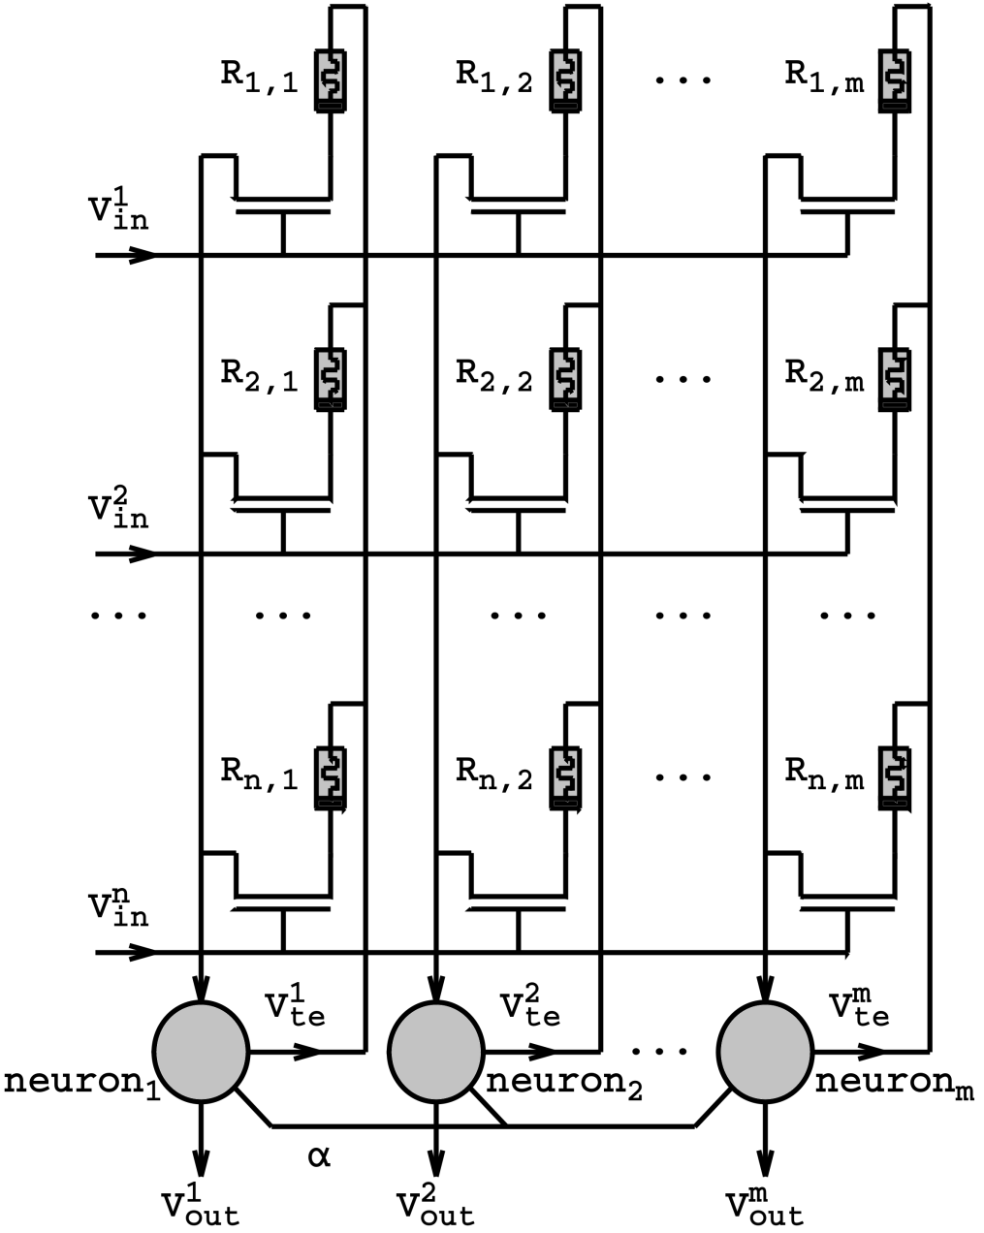
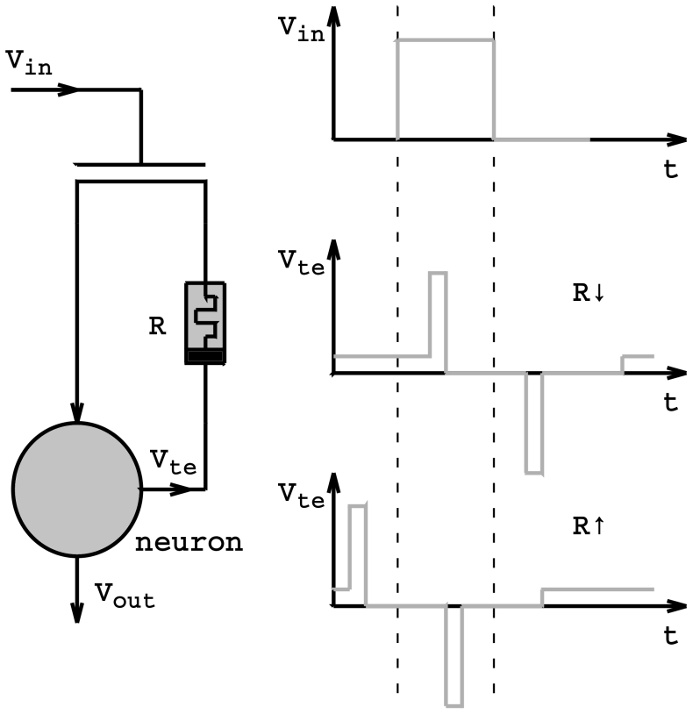
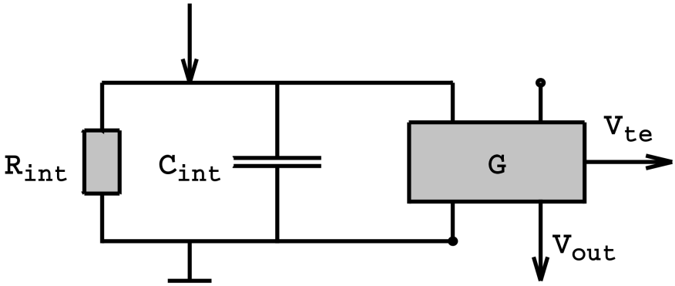
Схемотехническая реализация. Функционирование и обучение

Slide 8
Математическая модель

Slide 9
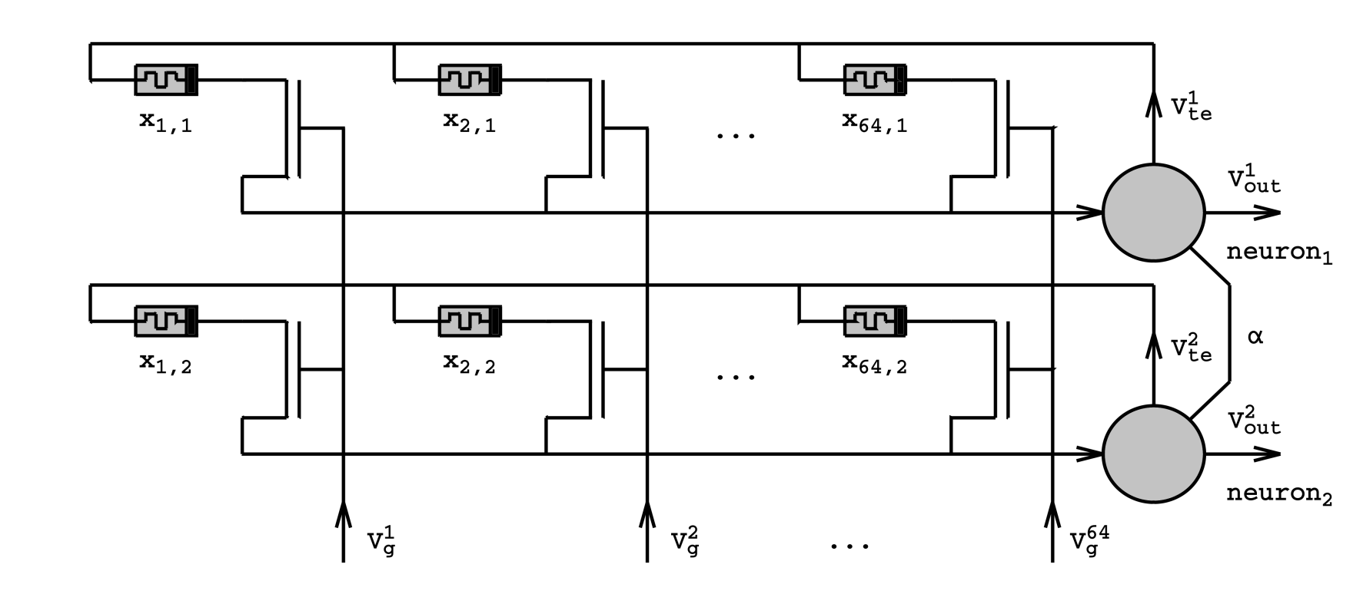
Результаты моделирования. Два нейрона

Slide 10
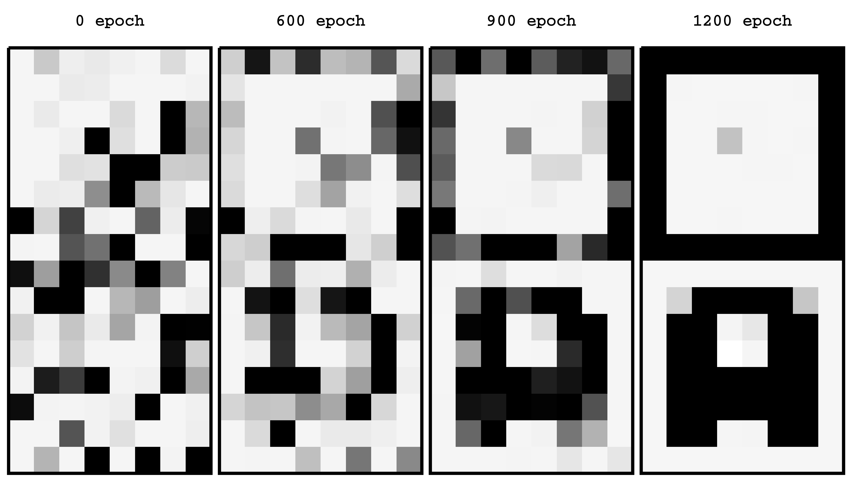
Результаты моделирования. Изменение весов

Slide 11
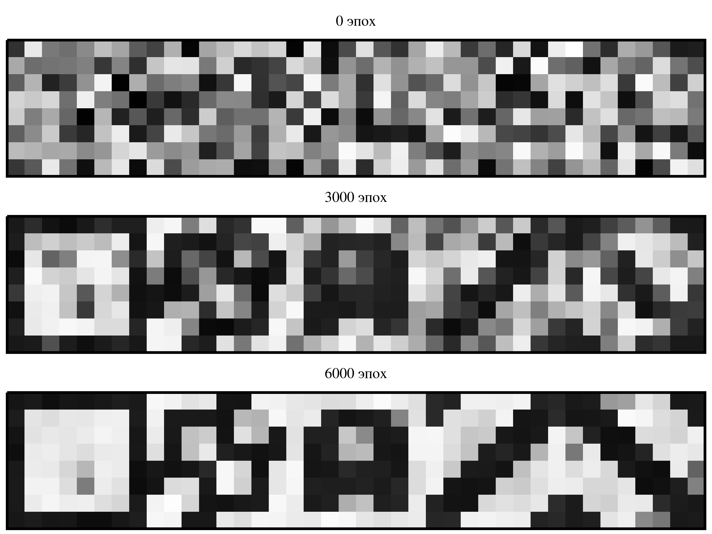
Результаты моделирования. Пять нейронов

Slide 12
Заключение
Рассмотрена математическая модель мемристора на основе оксида гафния, и выполнено сравнение характеристик модели с экспериментальными данными.
Сформулирована комплексная математическая модель импульсной нейроморфной сети с механизмом обучения согласно правилу STDP (Spike-Timing Dependent Plasticity).
Выполнено моделирование работы двух нейронных сетей
В процессе работы нейронные сети успешно обучились распознавать определенные шаблоны.

